Slide 1


R·五年级上册
二
小数乘法
小数乘整数

Slide 2

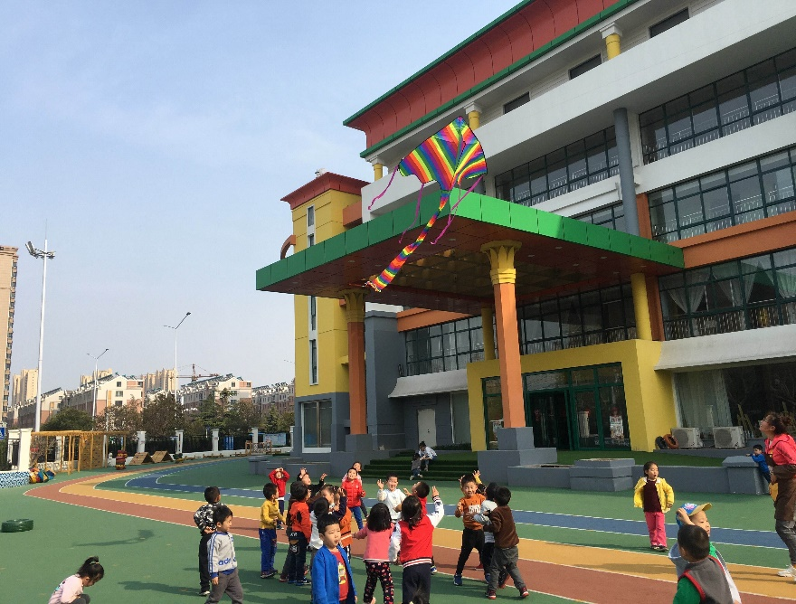
一、创设情境，导入新课

Slide 3
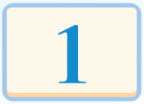

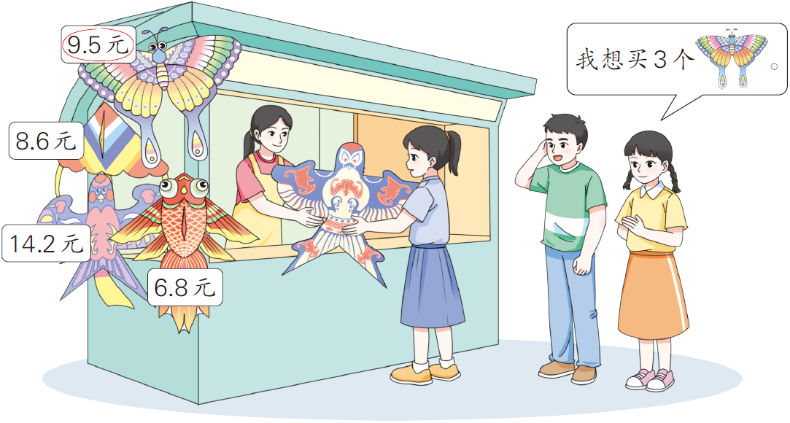
一、创设情境，导入新课
买3个 需要多少钱？
1.尝试列式：
9.5×3 或 3×9.5

Slide 4






二、探究新知，解决问题
买3个 需要多少钱？
9.5元
9.5 × 3=_____
加法
换算小数部分
小数
整数
换算整数部分
你们有哪些计算方法呢？
换算整数部分
点击到第10页→

Slide 5
状元成才路
二、探究新知，解决问题
方法一：加法
买3个 需要多少钱？
9.5元
9.5 × 3=_____
28.5（元）
画出线段图：
9.5元
9.5元
9.5元
？元
9.5+9.5+9.5=28.5（元）
回幻灯片第5页
答：买3个9.5元风筝需要28.5 元。

Slide 6
状元成才路
方法二：将小数部分的“元”转化成“角”计算
买3个 需要多少钱？
9.5元
9.5 × 3=_____
28.5（元）
9.5元=9元5角 9元×3=27元
5角×3=15角 27元+15角=28.5元
答：买3个9.5元风筝需要28.5 元。
回幻灯片第5页

Slide 7
状元成才路
方法三：先把元转化为角，将小数乘整数转化为整数乘整数；
再按照整数乘整数的计算方法进行计算。
买3个 需要多少钱？
9.5元
9.5 × 3=_____
28.5（元）
9.5元=95角
9 5
× 3
2 8 5
易错点：根据整数乘法求出积后，忘记在最后的积中点上小数点。
285角=28.5元
答：买3个9.5元风筝需要28.5元。
回幻灯片第5页

Slide 8
状元成才路
方法四：根据乘数和积的变化规律把它转化成整数乘法来计算。
买3个 需要多少钱？
9.5元
9.5 × 3=_____
28.5（元）
×10
9 . 5
× 3
2 8 . 5
9 5
× 3
2 8 5
÷10
答：买3个9.5元风筝需要28.5 元。
回幻灯片第5页

Slide 9
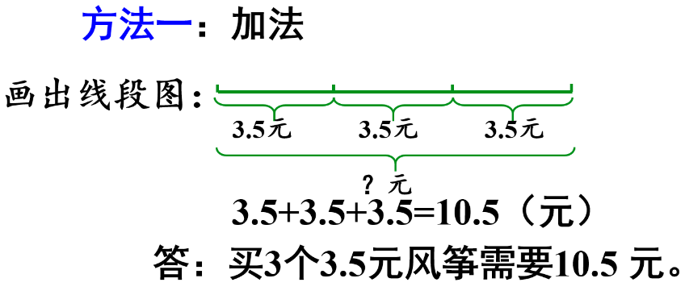
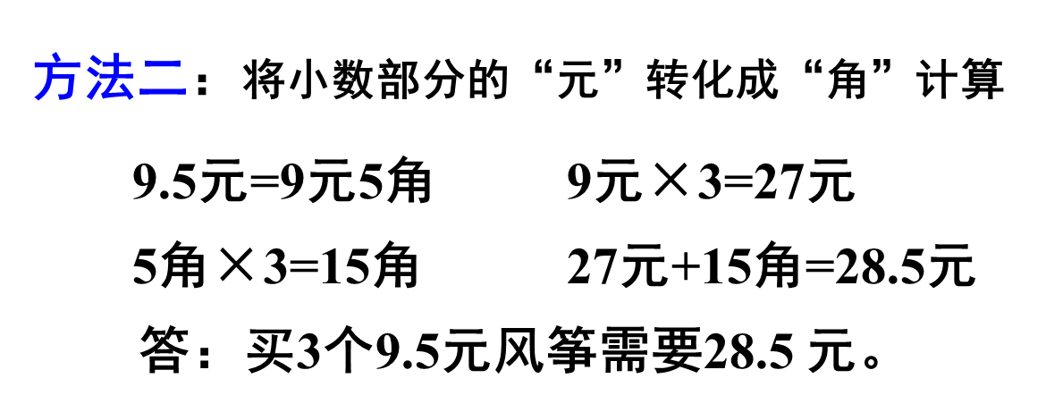
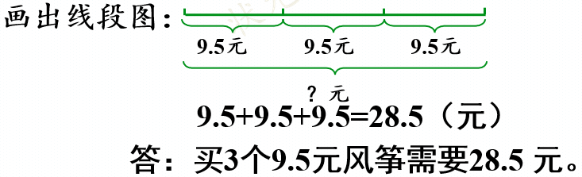
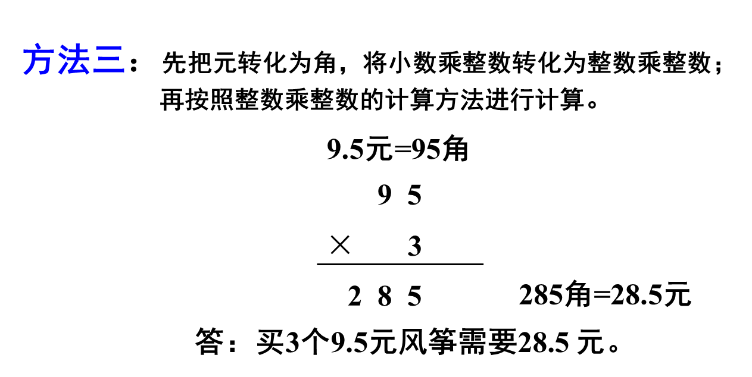
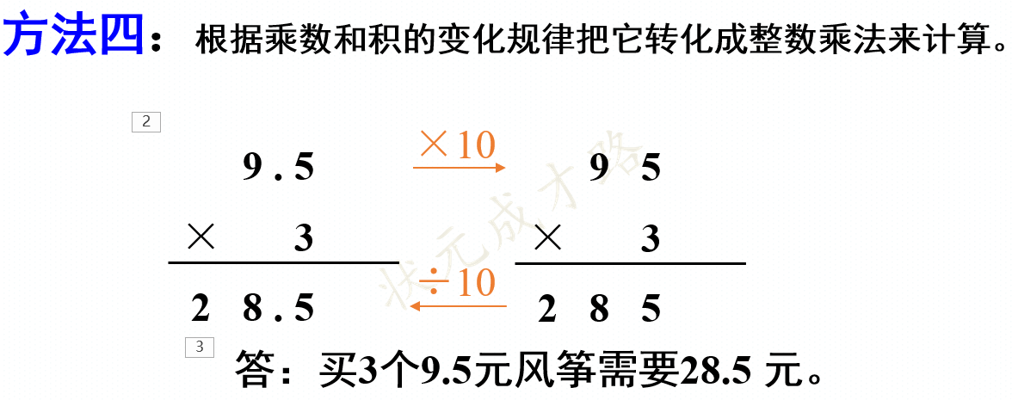

9.5 × 3=_________
28.5（元）
你更喜欢哪种方法？

Slide 10
归纳：
1.小数乘整数的意义与整数乘法的意义相同，都是求几个相同加数的和的简便运算。
2.计算小数乘整数，可以结合具体的量转化单位，先把小数转化成整数，再按照整数乘法的计算方法进行计算。

Slide 11
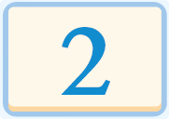
0.72 × 60 =
导学提纲：
（1）0.72 能不能把它转化成整数来计算？
（2）“×100”和“÷100”是什么意思？依据是什么？
（3）0.72×60的积的小数点如何确定？末尾的0如何处理？

Slide 12
0.72 × 60 =
43.2
利用乘数的变化引起积的变化的规律
把0.72转化成整数
0 . 7 2
× 6 0
×100
7 2
× 6 0
1.先将小数转化成整数；
2.再按照整数乘法的计算方法算出积；
3.最后确定积的小数点的位置。
注意：积的小数部分末尾若出现0，可去掉。
.
.
.
4 3 2 0
4 3 2 0
÷100
小数末尾的0可以去掉。

Slide 13
0.72 × 60 =
43.2
利用乘数的变化引起积的变化的规律
把0.72转化成整数
0 . 7 2
× 6 0
×100
7 2
× 6 0
易错点：小数乘法中，当乘得的积的末尾有0时，一定要先点上小数点，再去掉积中小数部分末尾的0。
.
.
4 3 2 0
4 3 2 0
÷100
小数末尾的0可以去掉。

Slide 14

计算下面各题。
[教材P8 做一做]
7
× 4
0 . 7
× 4
1 2 4
× 1 5
1 . 2 4
× 1 5
2 8
2 . 8
6 2 0
6 2 0
1 2 4
1 2 4
1 8 6 0
1 8 . 6 0
想一想：小数乘整数与整数乘整数有什么相同点和不同点？

Slide 15
小数乘整数的计算方法：
1.把小数转化成整数，按照整数乘法的计算方法算出积。
2.乘数中有几位小数，就从积的右边起数出几位，点上小数点。
3.确定好积中小数点的位置后，积的小数部分末尾的0可以去掉。

Slide 16


三、巩固练习，提升技能
[教材P8 做一做]
1.买6个 需要多少钱？ 40元买7个 够吗？
14.2×6=
85.2元
6.8×7=
14.2元=142角
6.8元＞6元
6×7=42＞40
6.8元＜7元
7×7=49＜50
14.2元
6.8元
1 4 2
× 6
8 5 2
852角=85.2元
答：买6个 需要85.2元钱， 40元不够买7个 。

Slide 17
2.给下面各题的积点上小数点。
[教材P11 练习二 第1题]
4 . 6
× 3
1 3 8
4 . 6
× 3 0
1 3 8 0
.
.
0 . 4 6
× 3 0
1 3 8 0
0 . 4 6
× 3 0 0
1 3 8 0 0
.
.

Slide 18
3.计算下面各题。
[教材P11 练习二 第2题]
2 . 3
× 1 . 2
1 2 . 4
× 7
4 6
2 3
8 6 . 8
2 .7 6
3 . 1 3
× 5 3
2 . 0 5
× 6 0
9 3 9
1 2 3 0 0
1 5 6 5
1 6 5 . 8 9

Slide 19
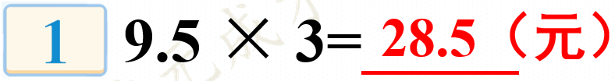
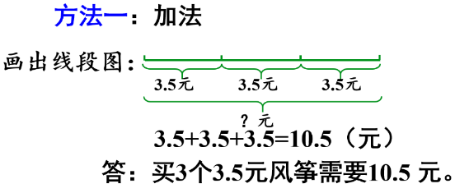
四、课堂小结，回顾反思

Slide 20
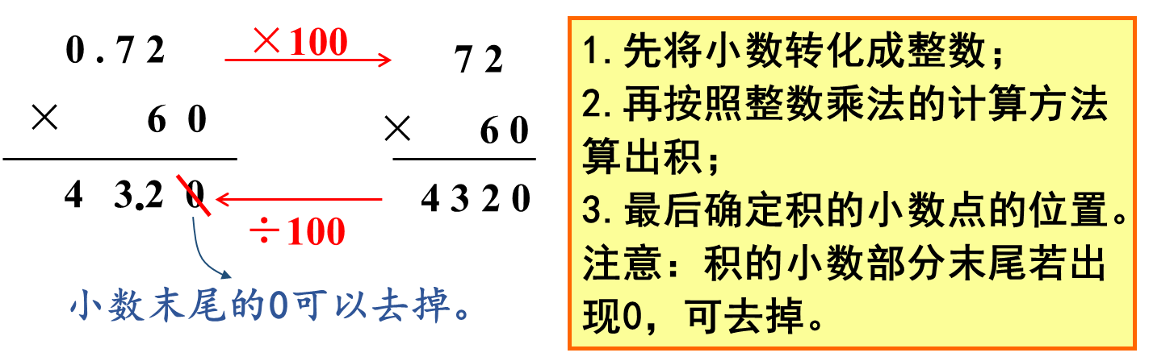
四、课堂小结，回顾反思
0.72 × 60 =
43.2

Slide 21
五、课后作业
1.从课后习题中选取；
2.完成练习册本课时的习题。

Slide 22
六、巩固练习
一、填一填。
[选自《创优作业100分》]
1. 2.35+2.35+2.35=（ ）×（ ）
2.35
3
2.
100
0 . 2 5
× 4
（ ）
×（ ）
2 5
× 4
100
÷（ ）
1 . 0 0
（ ）
100

Slide 23
一、填一填。
[选自《创优作业100分》]
3. 4个0.37是（ ），0.046×40的积是（ ）。
1.48
1.84
4. 数学课本的单价是7.45元，买4本的总价是（ ）元，买15本的总价是（ ）元。
29.8
111.75

Slide 24
二、五（1）班的方老师为了表彰班级中的优秀同学，拿出班费去买奖品。她先拿出班费的一半买了奖状，又拿出剩下班费的一半买了日记本，这时班费还剩20.7元。五（1）班原有班费多少元？
[选自《创优作业100分》]
20.7×2=41.4（元）
41.4×2=82.8（元）
答：五（1）班原有班费82.8元。

